Slide 1

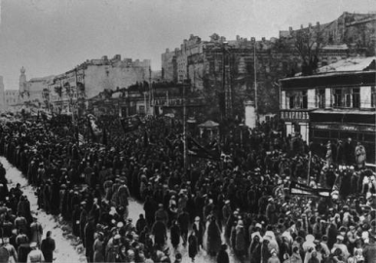
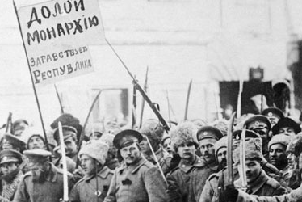
Февральская буржуазно-демократическая революция 1917 г.
1. Причины, характер, движущие силы, формы борьбы.
2. Образование Временного правительства, его программа.

Slide 2
Февральская буржуазно-демократическая революция 1917 г. Вторая русская революция
Дата: | 23 февраля (8 марта) 1917 года – 2 марта 1917 г (?)
Характер революции | Буржуазно-демократический.
Причины: | Первая мировая война обострила все имеющиеся в обществе противоречия. Необходимость ликвидации феодально-крепостнических пережитков, сдерживающих развитие страны. Противоречия между помещиками и крестьянами. Противоречия между рабочими и буржуазией. Противоречия между центром и окраинами. Противоречия между властью и обществом.
Основная цель: | Ликвидация феодально-крепостнических пережитков (ликвидация монархии и установление республики, ликвидация помещичьего землевладения), либерализация политической системы; улучшение условий труда;
Организаторы: | Партия социалистов-революционеров, РСДРП.
Движущие силы: | рабочие, крестьяне, мелкая буржуазия, интеллигенция, отдельные части армии
Противники: | Сторонники императора Николая II, различные черносотенные организации, Союз 17 октября
Требования: | Окончание войны, ликвидация самодержавия, ликвидация помещичьего землевладения, создание рабочего законодательства, решение национального вопроса.
Основные формы борьбы: | Стачки, забастовки, вооруженное восстание , восстания крестьян, захват земель, поджоги помещичьих усадеб.
Лозунги: | «Хлеба!!!», «Верните наших мужей!» , «Долой самодержавие!» «Долой царизм!», «Долой войну!»

Slide 3
17 февраля | забастовка рабочих Путиловского завода, рабочие которого требовали : увеличения расценок на 50% приёма на работу уволенных рабочих.
18 февраля | Поддержку им оказали рабочие Нарвской заставы и Выборгской стороны.
23 февраля | демонстрация женщин, лозунги: «Хлеба!», «Долой войну!», «Верните мужей!»
25 февраля: | всеобщая политическая стачка. Лозунги: «Долой царизм!», «Долой самодержавие!», «Долой войну!». Была распущена. Государственная Дума
26 февраля | Политическая стачка перерастает в восстание Начало перехода Петроградского гарнизона на сторону восставших. 4 рота Павловского полка открыла огонь по конной полиции.
27 февраля | Образован Исполком Совета рабочих и солдатских депутатов Петрограда, Временный комитет Думы, взявший на себя инициативу «восстановления государственного и общественного порядка».
1 марта | На сторону восставших перешел Петроградский военный гарнизон.
2 марта | подписание Николаем II акта об отречении от престола.

Slide 4

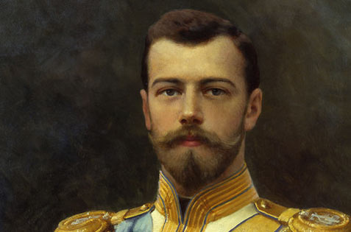
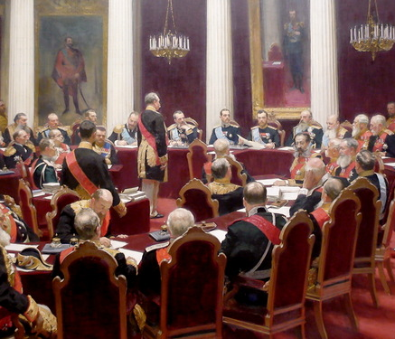
В ночь на 2 марта царские министры, были заключены в Петропавловскую крепость.
Император отменил своё решение о подавлении восстания силой
Дал своё согласие на формирование российского правительства, которое будет ответственно перед Думой

Slide 5
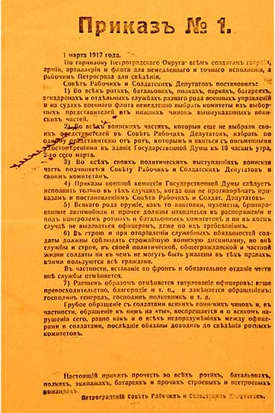
2 марта в газете «Известия» был опубликован
Приказ № 1.
Создавались выборные комитеты из представителей нижних чинов.
Главным в приказе № 1 был третий пункт, согласно которому во всех политических выступлениях воинские части подчинялись теперь не офицерам, а своим выборным комитетам и Совету.

Slide 6
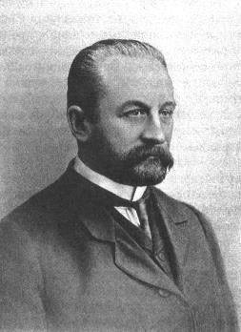
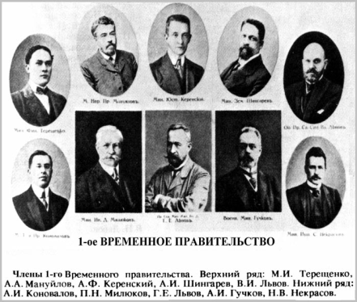
К вечеру Временным комитетом был объявлен состав Совета Министров Временного правительства числом 11 человек.
Возглавил правительство председатель
объединённого комитета Земского союза и Союза городов Г. Е. Львов.

Slide 7
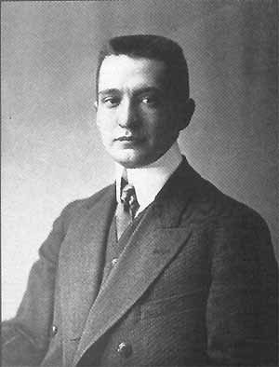
На следующий день, 4 марта, в газетах были опубликованы два манифеста — Манифест об отречении Николая II и Манифест об отречении Михаила Александровича, а 7 марта — декларация с политической программой Временного правительства
Из Петросовета в состав Временного правительства вошёл Керенский, занявший пост министра юстиции.

Slide 8
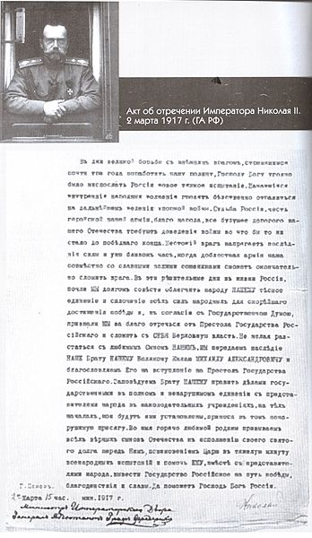
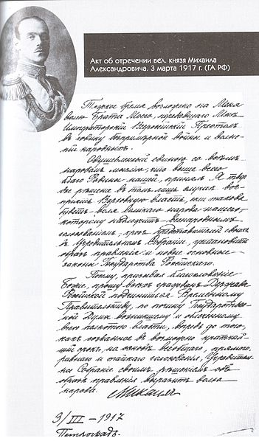

Slide 9
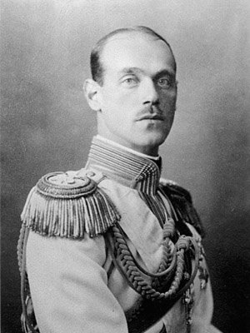
4 марта
7 марта
Манифест об отречении Николая II
декларация с политической программой Временного правительства
довести войну «до победного конца»
ввести ряд политических свобод
приступить к подготовке созыва Учредительного собрания,
В аграрной политике Временное правительство ограничилось указом о передаче государству кабинетских земель и удельных земель
Манифест об отречении Михаила Александровича

Slide 10
http://www.antimyth.ru/mif-ob-otrechenii-nikolaya-ii-ot-prestola.html
http://ru.wikipedia.org/wiki/%D0%A4%D0%B0%D0%B9%D0%BB:%D0%9E%D1%82%D1%80%D0%B5%D1%87%D0%B5%D0%BD%D0%B8%D0%B5%D0%93%D0%BE%D1%81%D1%83%D0%B4%D0%B0%D1%80%D1%8F.jpg
http://ru.wikipedia.org/wiki/%D0%A4%D0%B0%D0%B9%D0%BB:%D0%9F%D1%80%D0%B8%D0%BA%D0%B0%D0%B7.jpg
http://ru.wikipedia.org/wiki/%D0%9F%D1%80%D0%B8%D0%BA%D0%B0%D0%B7_%E2%84%96_1
http://library.ispu.ru:8001/history/2/11tema11/slovar11.html
http://feb-web.ru/feb/rosarc/ra8/ra8-206-.htm
http://www.hrono.ru/biograf/bio_k/kerenski_af.php
http://commons.wikimedia.org/wiki/File:Mihail_II.jpg?uselang=ru

